Slide 1

INSERIMENTO DEI SEGNALI DAILY IN BASE AL RISCHIO GIORNALIERO

Slide 2
Ogni giorno dobbiamo calcolare il rischio da prendere per le operazioni daily che trovo applicando la strategia OTW oppure ricevendo i segnali daily attraverso il canale telegram Cryptocommando

Slide 3
La percentuale consigliata è la seguente:
Capitale giornaliero | Rischio giornaliero
Da 500 € a 1500 € | 10% (da 50€ a 150€)
Da 1600 € a 3000 € | 7% (da 112€ a 210€)
Da 3100 € a 7000 € | 5% (da 155€ a 350€)
Da 7100 € a 10000 € | 4% (da 283€ a 400€)
Da 10000 € a 20000 € | 3% (da 300€ a 600€)
Oltre 20000 € | 2% (da 400€ in su)

Slide 4
In base alla tabella , so esattamente la somma da rischiare al giorno per i segnali daily.
Chiamiamo questa somma rischio giornaliero per i segnali daily e la rappresentiamo con R

Slide 5
Se la sera trovo 1 segnale daily attraverso la mia analisi o arrivato nel canale telegram, destinerò tutto il rischio giornaliero destinato ai segnali daily per questo segnale
RS= rischio segnale

Slide 6
Se la sera trovo 1 segnale daily attraverso la mia analisi o arrivato nel canale telegram e il mio rischio giornaliero destinato ai segnali daily è 200 euro , destinerò tutti i 200 euro a questo segnale daily

Slide 7
Se la sera trovo 2 segnali daily attraverso la mia analisi o arrivati nel canale telegram, dividerò per 2 il rischio giornaliero destinato ai segnali daily
R:2= RS

Slide 8
Se la sera trovo 2 segnali daily attraverso la mia analisi o arrivati nel canale telegram e il mio rischio giornaliero destinato ai segnali daily è 200 euro , dividero’ per 2 il rischio giornaliero.
Quindi destinerò’ 100 euro di rischio a segnale

Slide 9
Se la sera trovo 3 segnali daily attraverso la mia analisi o arrivati nel canale telegram, dividerò per 3 il rischio giornaliero destinato ai segnali daily
R:3=RS

Slide 10
Se la sera trovo 3 segnali daily attraverso la mia analisi o arrivati nel canale telegram e il mio rischio giornaliero destinato ai segnali daily è 200 euro , dividero’ per 3 il rischio giornaliero.
Quindi destinerò’ 66 euro di rischio a segnale

Slide 11
Se la sera trovo N segnali daily attraverso la mia analisi o arrivati nel canale telegram, dividerò per N il rischio giornaliero destinato ai segnali daily
R:N=RS

Slide 12
Se la sera trovo N segnali daily attraverso la mia analisi o arrivati nel canale telegram e il mio rischio giornaliero destinato ai segnali daily è 200 euro , dividero’ per N il rischio giornaliero.
Quindi destinerò’ 200: N euro di rischio a segnale

Slide 13
A QUESTO PUNTO SO CALCOLARE IL RISCHIO PER SEGNALE DAILY CHE DA ORA IN AVANTI CHIAMO RS E CHE E’ ESPRESSO IN EURO PERCHE’ IL NOSTRO CAPITALE E’ IN EURO

Slide 14
INSERIMENTO DEI SEGNALI DAILY IN BASE AL RISCHIO GIORNALIERO: LA QUANTITA’ DI CRYPTO AL NUMERATORE DA ACQUISTARE

Slide 15
Quando si forma un segnale Daily o arriva un segnale daily su TELEGRAM so quanto posso rischiare ossia RS. Ma questa somma è in euro mentre io devo acquistare una CRYPTO a numeratore al prezzo che essa ha rispetto alla crypto a denominatore

Slide 16
Quando si forma un segnale BUY su una cripto a numeratore rispetto ad una crypto a denominatore, vuol dire che si pensa che la crypto a numeratore aumenti di valore rispetto alla crypto a denominatore. Il nostro scopo è quindi quello di acquistare la crypto a numeratore e lo possiamo fare con la crypto a denominatore ma anche con un’altra crypto

Slide 17
Ad esempio , se si forma un segnale BUY su BTCUSDT posso comprare BTC con USDT ma anche con EUR se esiste il cambio BTCEUR e inserire i livelli di stop loss e take profit su uno dei 2 grafici

Slide 18
Ad esempio , se si forma un segnale BUY su XPTBTC posso comprare XPT con BTC ma anche con EUR se esiste il cambio XPTEUR e inserire i livelli di stop loss e take profit su uno dei 2 grafici

Slide 19
Ad esempio , se si forma un segnale BUY su una crypto che si puo’ acquistare solo con BTC e io ho solo EUR, dovrò fare alcuni passaggi che mostrerò di

Slide 20
Segnale BUY su una CRYPTO che non si puo’ acquistare in EUR ma solo in BTC

Slide 21
SEGNALE DAILY SU BCD/BTC
In base ai calcoli il mio RS è 100 Euro a segnale

Slide 22
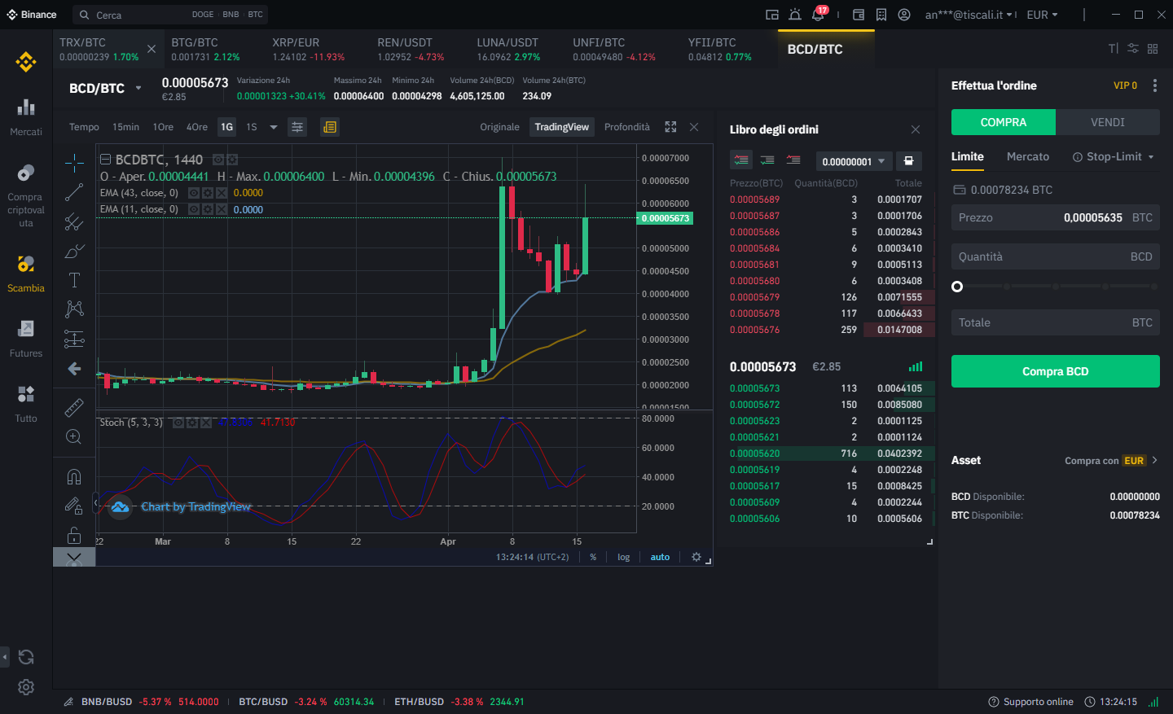
Quando si forma un segnale Daily o arriva un segnale daily su TELEGRAM so quanto posso rischiare ossia RS. Ma questa somma è in euro mentre io devo acquistare una CRYPTO a numeratore al prezzo che essa ha rispetto alla crypto a denominatore

Slide 23
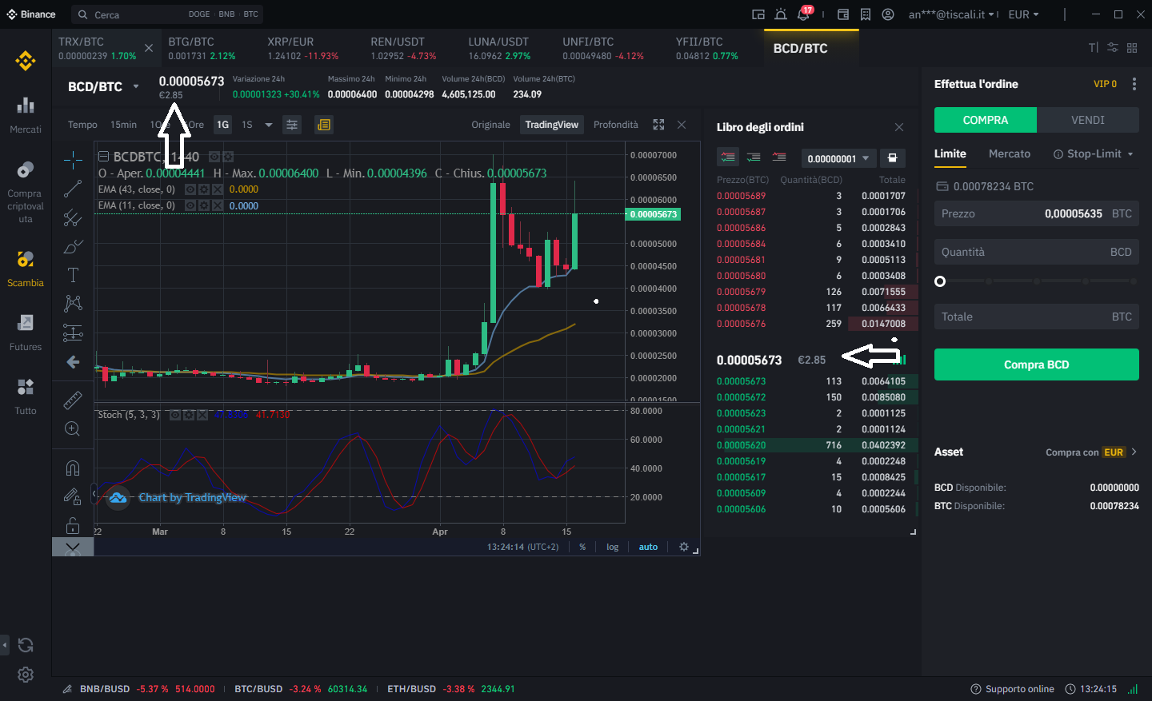
Quando si forma un segnale Daily o arriva un segnale daily su TELEGRAM so quanto posso rischiare ossia RS. Ma questa somma è in euro mentre io devo acquistare una CRYPTO a numeratore al prezzo che essa ha rispetto alla crypto a denominatore

Slide 24
Se si forma un segnale Daily su BCDBTC vuol dire che posso acquistare una certa quantità di BCD pari a RS, al valore che in questo momento un BCD ha rispetto ai BITCOIN.
Se posso rischiare RS= 100 euro , posso acquistare 100 Euro di BCD. Ma BCD è espressa in BTC.
Nella piattaforma , dove ci sono le frecce bianche , c è il valore di un BCD euro che in questo caso è 2,85 Euro.
Quindi dividendo RS: 2,85= quantità di BCD acquistabili con RS
Se RS è pari a 100 , posso acquistare 35 BCD ( 100:2,85 )

Slide 25
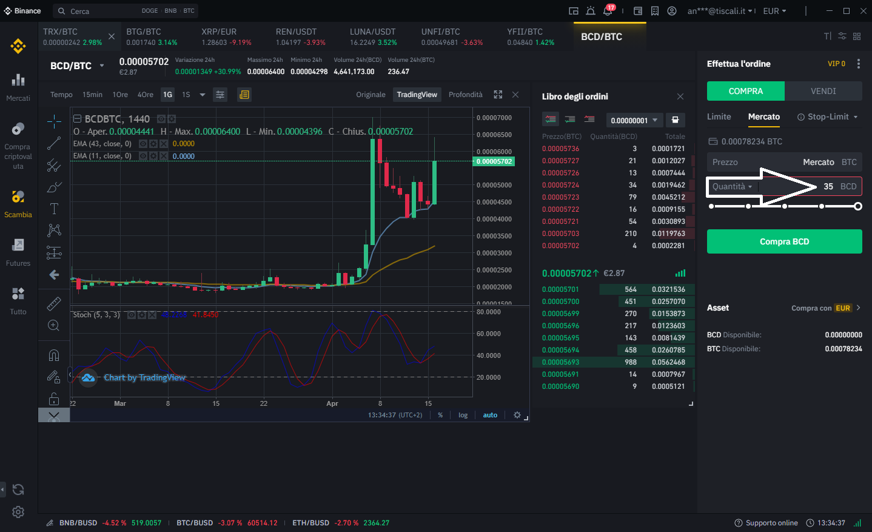
Quando si forma un segnale Daily o arriva un segnale daily su TELEGRAM so quanto posso rischiare ossia RS. Ma questa somma è in euro mentre io devo acquistare una CRYPTO a numeratore al prezzo che essa ha rispetto alla crypto a denominatore

Slide 26
A questo punto vado nella parte destra della piattaforma dove si effettuano gli ordini, CLICCO IL VERDE COMPRA A MERCATO inserisco dove c è la frccia la quantita di BCD che posso acquistare pari al RS, e clicco COMPRA BCD VERDE
Sono entrato a mercato : in seguito parleremo dei livelli di stop loss e take profit

Slide 27
Segnale BUY su una CRYPTO che si puo’ acquistare anche in EUR: si acquista in EUR anche se il segnale è rispetto a BTC

Slide 28
SEGNALE DAILY SU CHZ/BTC
In base ai calcoli il mio RS è 50 Euro a segnale

Slide 29
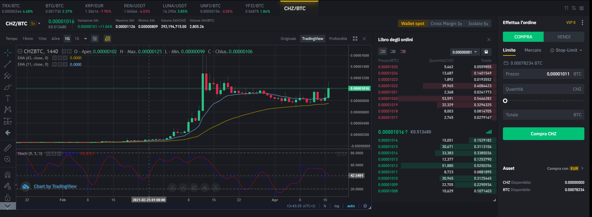
Quando si forma un segnale Daily o arriva un segnale daily su TELEGRAM so quanto posso rischiare ossia RS. Ma questa somma è in euro mentre io devo acquistare una CRYPTO a numeratore al prezzo che essa ha rispetto alla crypto a denominatore

Slide 30
Se si forma un segnale Daily su CHZBTC vuol dire che posso acquistare una certa quantità di CHZ pari a RS, al valore che in questo momento un CHZ ha rispetto ai BITCOIN.
Se posso rischiare RS= 50 euro , posso acquistare 50 Euro di CHZ. Ma BCD è espressa in BTC.
Tuttavia alcune Crypto, le maggiori, possono anche essere acquistate in euro.
Per vedere questo vado nella ricerca, inserisco CHZ e mi si apre il pannello da dove vedo che CHZ è espressa in euro.
A questo punto apro il grafico della crypto CHZEUR

Slide 31
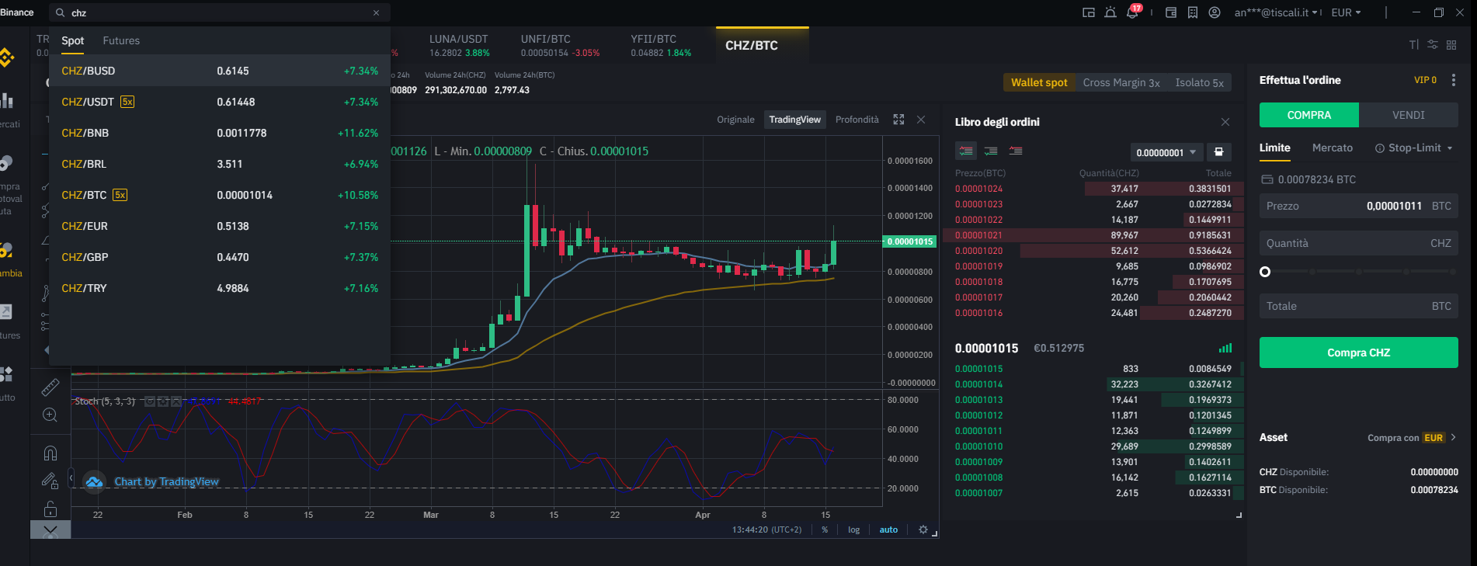
Quando si forma un segnale Daily o arriva un segnale daily su TELEGRAM so quanto posso rischiare ossia RS. Ma questa somma è in euro mentre io devo acquistare una CRYPTO a numeratore al prezzo che essa ha rispetto alla crypto a denominatore

Slide 32
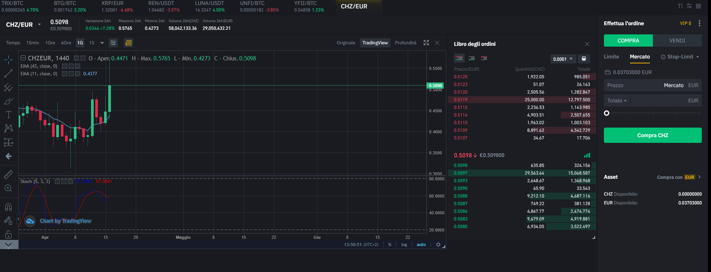
Quando si forma un segnale Daily o arriva un segnale daily su TELEGRAM so quanto posso rischiare ossia RS. Ma questa somma è in euro mentre io devo acquistare una CRYPTO a numeratore al prezzo che essa ha rispetto alla crypto a denominatore

Slide 33
A questo punto vado nella parte destra della piattaforma dove si effettuano gli ordini, CLICCO IL VERDE COMPRA A MERCATO inserisco dove c è la freccia il totale di EUR = RS e clicco COMPRA CHZ VERDE
Sono entrato a mercato: in seguito parleremo dei livelli di stop loss e take profit

Slide 34
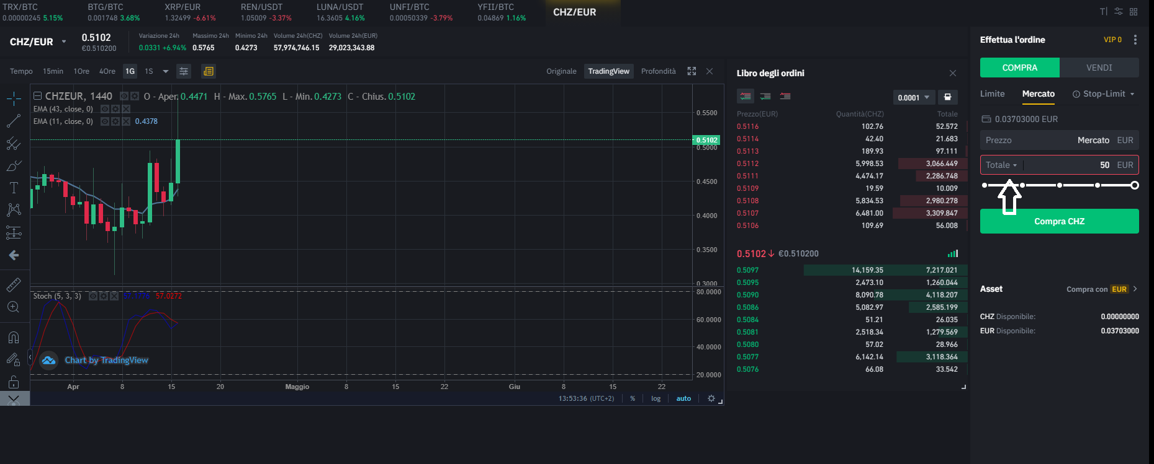
Quando si forma un segnale Daily o arriva un segnale daily su TELEGRAM so quanto posso rischiare ossia RS. Ma questa somma è in euro mentre io devo acquistare una CRYPTO a numeratore al prezzo che essa ha rispetto alla crypto a denominatore

Slide 35
Segnale BUY su una CRYPTO con a denominatore ETH

Slide 36
SEGNALE DAILY SU CDT/ETH
In base ai calcoli il mio RS è 200 Euro a segnale
CDT/ETH puo’esssere acquistata in BTC o ETH, ma non in euro, come si evince dal panello

Slide 37
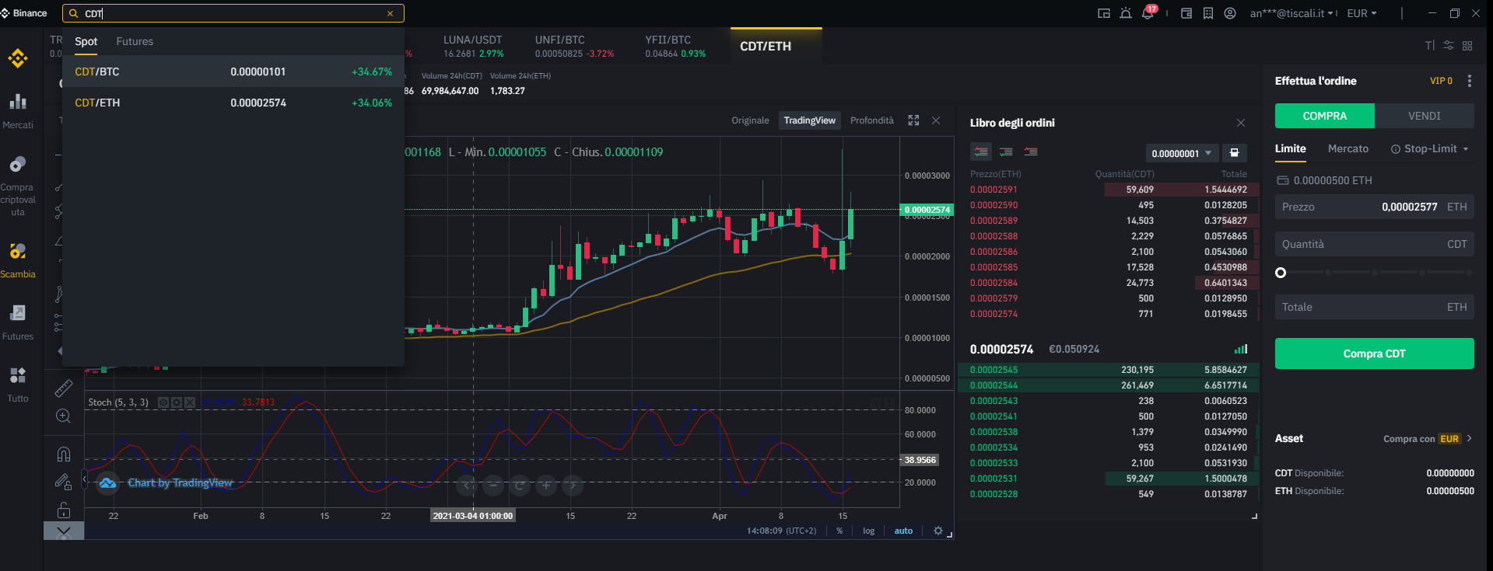
Quando si forma un segnale Daily o arriva un segnale daily su TELEGRAM so quanto posso rischiare ossia RS. Ma questa somma è in euro mentre io devo acquistare una CRYPTO a numeratore al prezzo che essa ha rispetto alla crypto a denominatore

Slide 38
Se si forma un segnale Daily su CDTETH vuol dire che posso acquistare una certa quantità di CDT pari a RS, al valore che in questo momento un CDT ha rispetto a ETH.
Se posso rischiare RS= 2OO euro , posso acquistare 200 Euro di CDT. Ma CDT è espressa in ETH.
Nella piattaforma , dove ci sono le frecce bianche , c è il valore di un CDT in euro che in questo caso è 0,0051557 Euro.
Quindi dividendo RS: 0,0051557= quantità di CDT acquistabili con RS
Se RS è pari a 200 , posso acquistare 38792 CDT ( 200:0,0051557 )

Slide 39
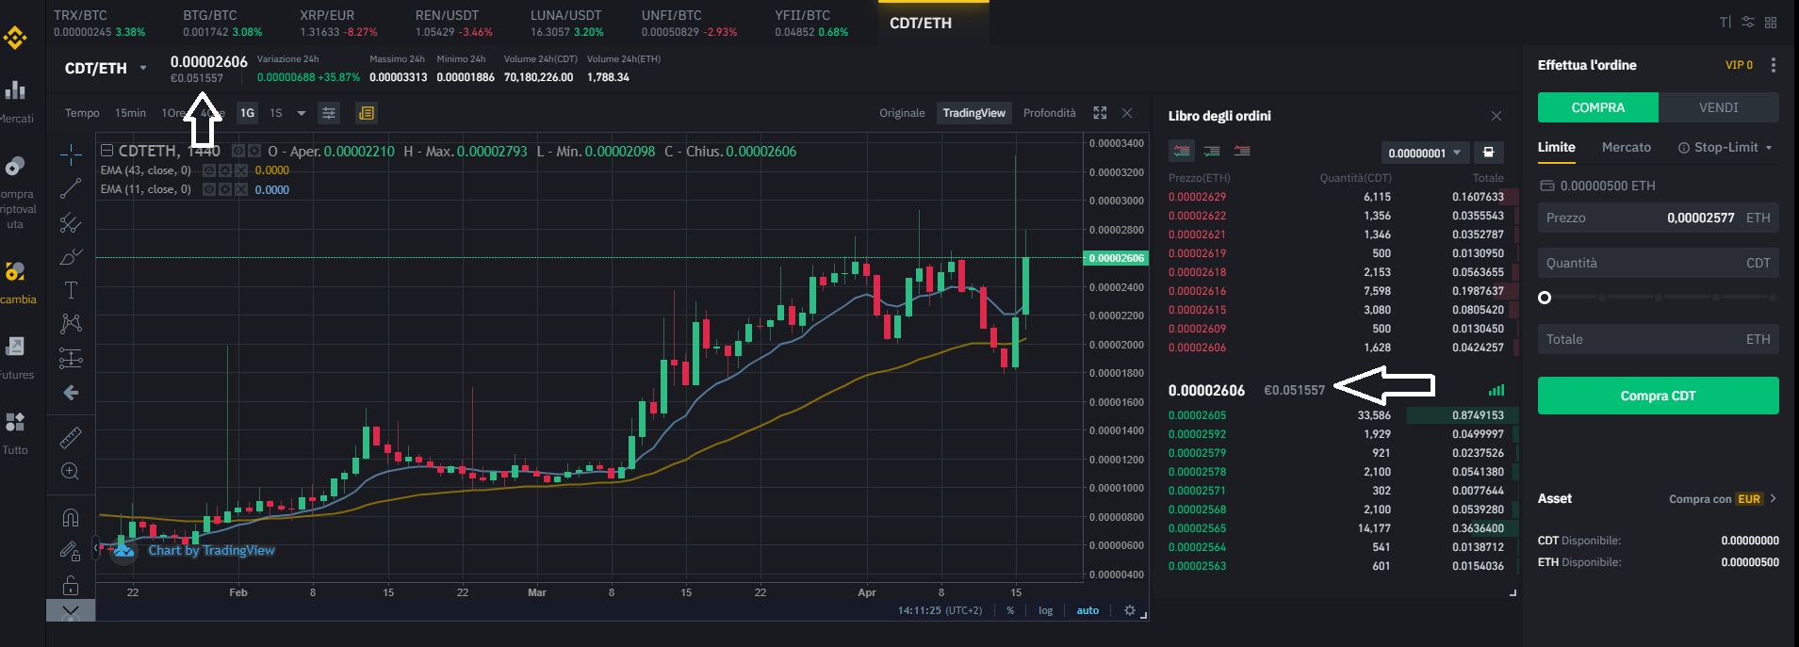
Quando si forma un segnale Daily o arriva un segnale daily su TELEGRAM so quanto posso rischiare ossia RS. Ma questa somma è in euro mentre io devo acquistare una CRYPTO a numeratore al prezzo che essa ha rispetto alla crypto a denominatore

Slide 40
A questo punto vado nella parte destra della piattaforma dove si effettuano gli ordini, CLICCO IL VERDE COMPRA A MERCATO inserisco dove c è la frccia la quantita di CDT che posso acquistare pari al RS, e clicco COMPRA CDT VERDE
Sono entrato a mercato : in seguito parleremo dei livelli di stop loss e take profit

Slide 41
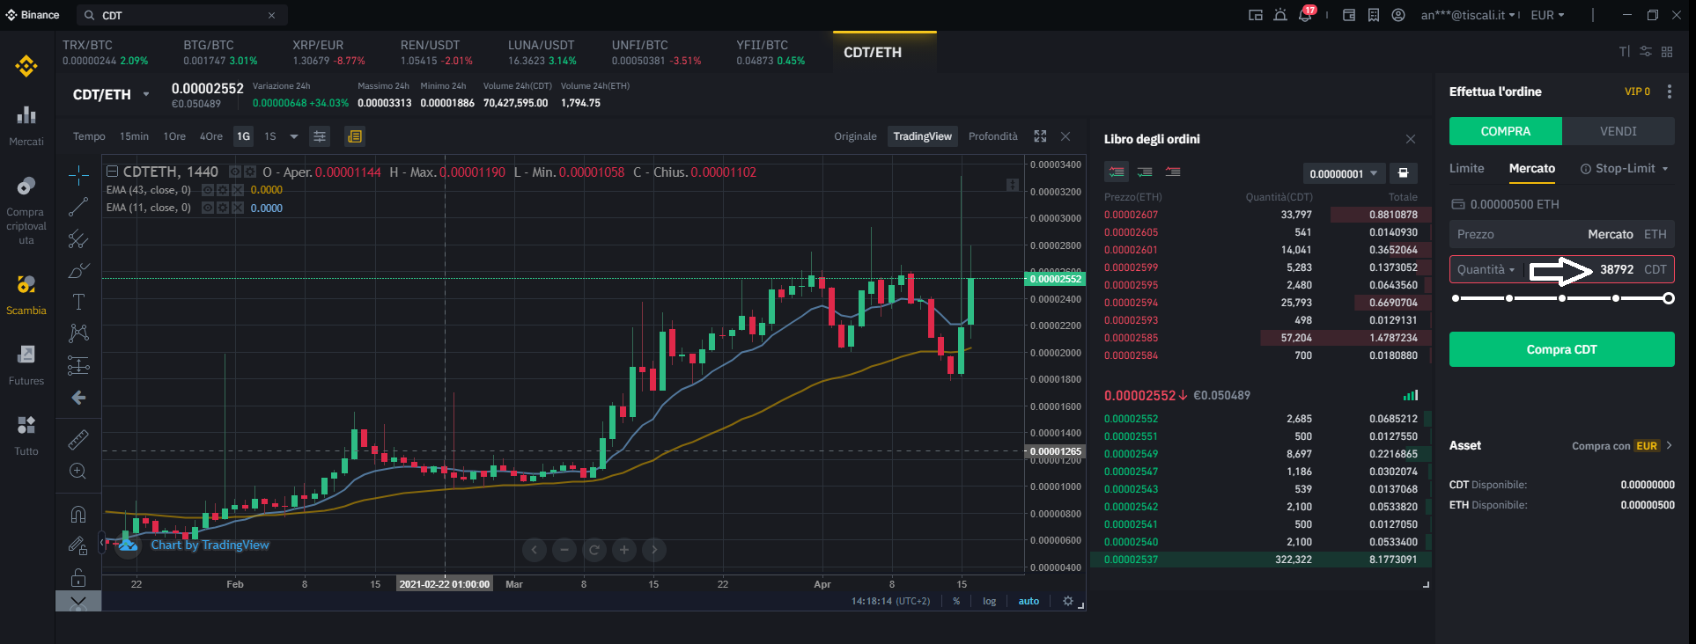
Quando si forma un segnale Daily o arriva un segnale daily su TELEGRAM so quanto posso rischiare ossia RS. Ma questa somma è in euro mentre io devo acquistare una CRYPTO a numeratore al prezzo che essa ha rispetto alla crypto a denominatore

Slide 42
Segnale BUY su una CRYPTO con a denominatore USDT

Slide 43
SEGNALE DAILY SU SUNUSDT
In base ai calcoli il mio RS è 400 Euro a segnale
SUNUSDT puo’essere acquistata in BTC o USDT, ma non in euro, come si evince dal panello

Slide 44
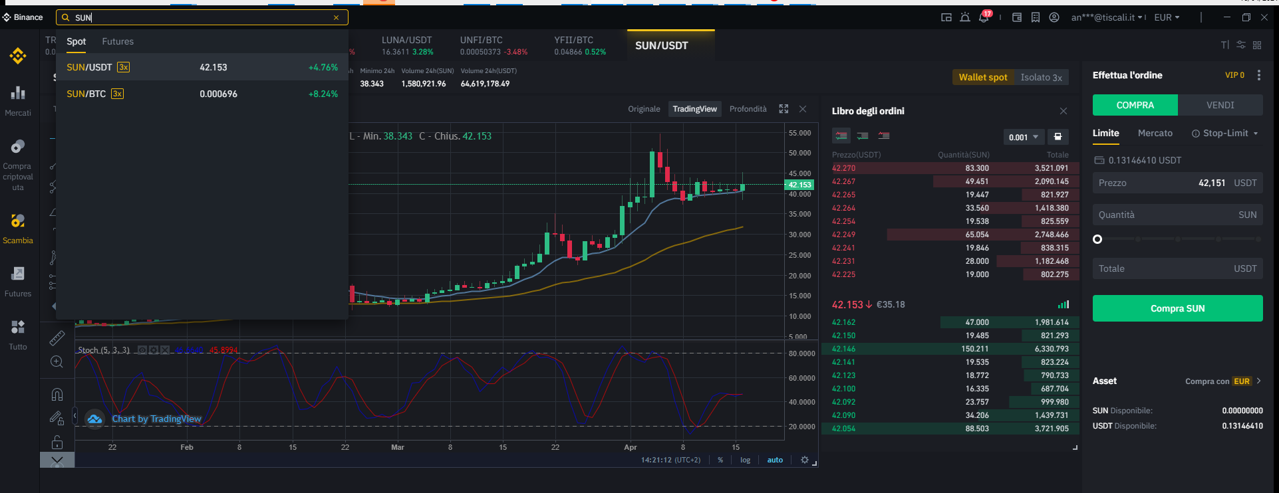
Quando si forma un segnale Daily o arriva un segnale daily su TELEGRAM so quanto posso rischiare ossia RS. Ma questa somma è in euro mentre io devo acquistare una CRYPTO a numeratore al prezzo che essa ha rispetto alla crypto a denominatore

Slide 45
Quando si forma un segnale Daily o arriva un segnale daily su TELEGRAM so quanto posso rischiare ossia RS. Ma questa somma è in euro mentre io devo acquistare una CRYPTO a numeratore al prezzo che essa ha rispetto alla crypto a denominatore

Slide 46
Se si forma un segnale Daily su SUNUSDT vuol dire che posso acquistare una certa quantità di SUN pari a RS, al valore che in questo momento un SUN ha rispetto a USDT.
Se posso rischiare RS= 4OO euro , posso acquistare 400 Euro di SUN. Ma SUN è espressa in USDT.
Nella piattaforma , dove ci sono le frecce bianche , c è il valore di un SUN in euro che in questo caso è 35,19 Euro.
Quindi dividendo RS: 35,19 = quantità di SUN acquistabili con RS
Se RS è pari a 400 , posso acquistare 11,36 SUN ( 400: 35,19 )

Slide 47
A questo punto vado nella parte destra della piattaforma dove si effettuano gli ordini, CLICCO IL VERDE COMPRA A MERCATO inserisco dove c è la frccia la quantita di CDT che posso acquistare pari al RS, e clicco COMPRA CDT VERDE
Sono entrato a mercato : in seguito parleremo dei livelli di stop loss e take profit

Slide 48
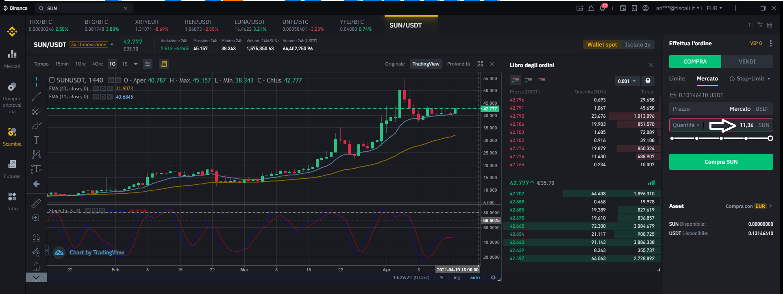
Quando si forma un segnale Daily o arriva un segnale daily su TELEGRAM so quanto posso rischiare ossia RS. Ma questa somma è in euro mentre io devo acquistare una CRYPTO a numeratore al prezzo che essa ha rispetto alla crypto a denominatore

Slide 49
Se il segnale BUY è su una crypto con BNB o XRP o TUSD o USDC , si eseguono gli stessi passaggi visti negli esempi seguenti

Slide 50
INSERIMENTO DEI LIVELLI DI STOP LOSS E TAKE PROFIT E COME SI MISURA IL RISCHIO DI OGNI SEGNALE

Slide 51
Dopo aver applicato la strategia OTW , hai trovato segnali daily e acquistato un certa quantità di crypto a numeratore come detto in precedenza in base al tuo RS.
Oppure ti è arrivato un segnale via TELEGRAM e hai acquistato un certa quantità di crypto a numeratore come detto in precedenza in base al tuo RS.

Slide 52
Dopo aver applicato la strategia OTW se hai trovato segnali daily e acquistato un certa quantità di crypto a numeratore come detto in precedenza in base al tuo RS, dovrai inserire i livelli di stop loss, take profit nella piattaforma:
1- Stop loss sotto la candela che forma il segnale
2- Take profit 1:1 con lo stop loss

Slide 53
Se ricevi un segnale via TELEGRAM, ci sono già i livelli di stop loss e take profit inseriti nel messaggio e devi copiarli nella piattaforma

Slide 54
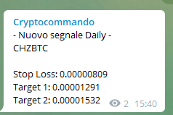

Slide 55
A questo punto dobbiamo inserire i livelli nella piattaforma attraverso l’ ordine OCO

Slide 56
Abbiamo acquistato CHZEUR
E ora mettiamo i livelli

Slide 57
Andiamo nella parte destra dove si effettua l’ ordine e clicco VENDI e poi OCO .
Si apre un pannello con 4 righe da compilare:
1- Prezzo : inserisco il target 1:1 con lo stop loss
2- Stop: inserisco il livello di stop loss sotto la candela
3- Limite: inserisco il livello di stop loss
4- Quantità: la quantità acquistata
5- Clicco vendi e compaiono i livelli

Slide 58
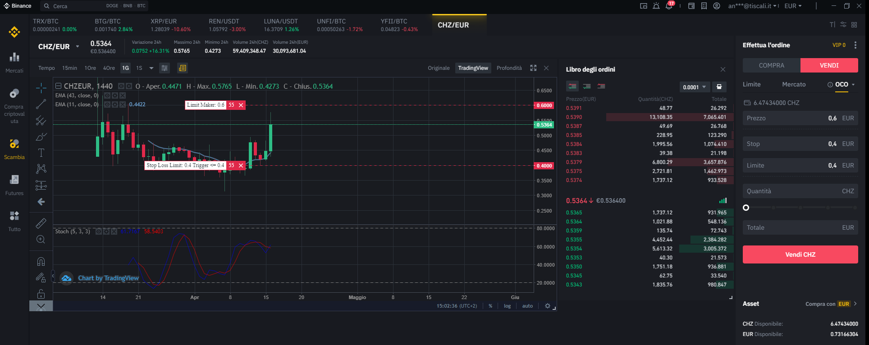
Il segnale arriva sul gruppo Telegram in questo formato:
- Nuovo segnale Daily -
PPTBTC
Stop Loss: 0.00008581
Target 1: 0.00017217
Target 2: 0.00021535
Dopo la formazione di un segnale, compriamo la crypto al numeratore. In questo caso PPT (Populous)

Slide 59
Per sapere il rischio dell’ operazione, utilizzo lo strumento indicato dalla freccia bianca : lo inserisco a livello dello stop loss e lo alzo sino al livello di ingresso. Lui mi calcola la percentuale di stop loss che in questo caso è il 34,23% rispetto al RS. Quindi se ho comprato 50 euro di CHZ e prendessi lo stop loss, perderei 17,11 euro

Slide 60
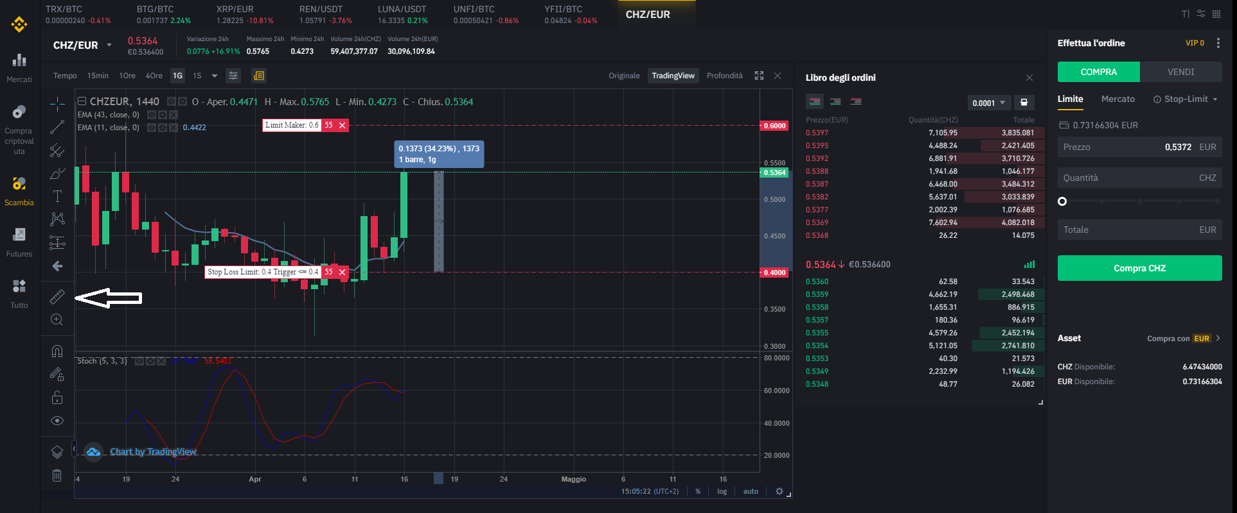
Il segnale arriva sul gruppo Telegram in questo formato:
- Nuovo segnale Daily -
PPTBTC
Stop Loss: 0.00008581
Target 1: 0.00017217
Target 2: 0.00021535
Dopo la formazione di un segnale, compriamo la crypto al numeratore. In questo caso PPT (Populous)

Slide 61
Dopo aver acquistato la Crypto come visto in precedenza , dobbiamo inserire i livelli di stop loss, livelli di take profit e vedere il rischio reale
dell’ operazione. Abbiamo acquistato BCDBTC
E ora mettiamo i livelli

Slide 62
Andiamo nella parte destra dove si effettua l’ ordine e clicco VENDI e poi OCO .
Si apre un pannello con 4 righe da compilare:
1- Prezzo : inserisco il target 1:1 con lo stop loss
2- Stop: inserisco il livello di stop loss sotto la candela
3- Limite: inserisco il livello di stop loss
4- Quantità: la quantità acquistata
5- Clicco vendi e compaiono i livelli

Slide 63
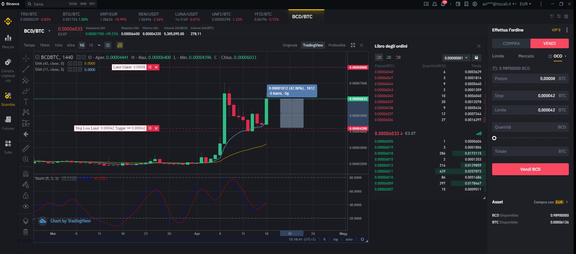
Il segnale arriva sul gruppo Telegram in questo formato:
- Nuovo segnale Daily -
PPTBTC
Stop Loss: 0.00008581
Target 1: 0.00017217
Target 2: 0.00021535
Dopo la formazione di un segnale, compriamo la crypto al numeratore. In questo caso PPT (Populous)

Slide 64
Per sapere il rischio dell’ operazione, utilizzo lo strumento indicato dalla freccia bianca : lo inserisco a livello dello stop loss e lo alzo sino al livello di ingresso. Lui mi calcola la percentuale di stop loss che in questo caso è il 42,86% rispetto al RS. Quindi se ho comprato 100 euro di BCD e prendessi lo stop loss, perderei 42,86 euro

Slide 65
Dopo aver acquistato la Crypto come visto in precedenza , dobbiamo inserire i livelli di stop loss, livelli di take profit e vedere il rischio reale
dell’ operazione. Abbiamo acquistato XVGETH
E ora mettiamo i livelli

Slide 66
Andiamo nella parte destra dove si effettua l’ ordine e clicco VENDI e poi OCO .
Si apre un pannello con 4 righe da compilare:
1- Prezzo : inserisco il target 1:1 con lo stop loss
2- Stop: inserisco il livello di stop loss sotto la candela
3- Limite: inserisco il livello di stop loss
4- Quantità: la quantità acquistata
5- Clicco vendi e compaiono i livelli

Slide 67
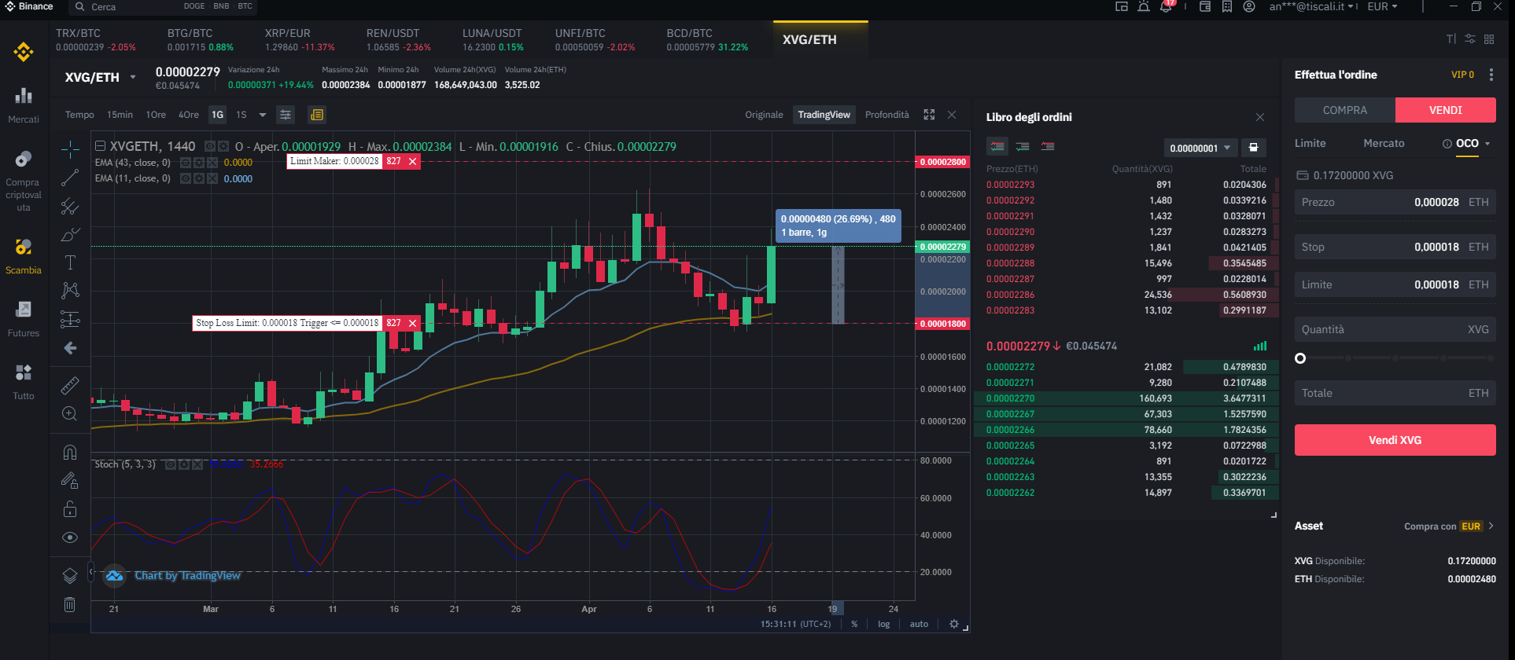
Il segnale arriva sul gruppo Telegram in questo formato:
- Nuovo segnale Daily -
PPTBTC
Stop Loss: 0.00008581
Target 1: 0.00017217
Target 2: 0.00021535
Dopo la formazione di un segnale, compriamo la crypto al numeratore. In questo caso PPT (Populous)

Slide 68
Per sapere il rischio dell’ operazione, utilizzo lo strumento indicato dalla freccia bianca : lo inserisco a livello dello stop loss e lo alzo sino al livello di ingresso. Lui mi calcola la percentuale di stop loss che in questo caso è il 26,69% rispetto al RS. Quindi se ho comprato 100 euro di XVG e prendessi lo stop loss, perderei 26,69 euro

